Slide 1


JavaScript进阶

Slide 2
关于课程

Slide 3
成绩分布
过程式教学：
期末试卷成绩：30%
雪梨作业及小测成绩：55%
平时成绩：15%

Slide 4
H5方向课程体系及本门课程在体系中的位置
Web开发（一）：HTML、CSS
Web开发（二）：JS基础
JS 进阶：（基础加深、内容扩展）
Web全栈开发（React、Node）、微信开发、混合App开发基础
Notes:
重视基础，区别于快速培训。课程需要，node、移动web开发、混合开发、h5游戏开发

Slide 5
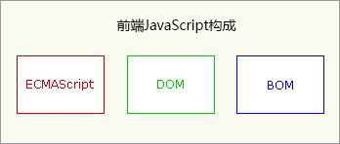
背景知识（ES5、ES6）
ECMAScript（ES）是JavaScript的语法标准
ECMAScript的版本（ES5、ES6） - ES5（2009年12月发布）当前网络上大部分基础内容是ES5 - ES6（2015年06月发布）增加了许多新特性，并解决了很多ES5中的缺陷
Notes:
在1995年时，由Netscape公司的Brendan Eich，在网景导航者浏览器上首次设计实现而成。因为Netscape与Sun合作，Netscape管理层希望它外观看起来像Java，因此取名为JavaScript。但实际上它的语法风格与Self及Scheme较为接近。
为了取得技术优势，微软推出了JScript，CEnvi推出ScriptEase，与JavaScript同样可在浏览器上运行。为了统一规格，因为JavaScript兼容于ECMA标准，因此也称为ECMAScript。
发展初期，JavaScript的标准并未确定，同期有Netscape的JavaScript，微软的JScript和CEnvi的ScriptEase三足鼎立。1997年，在ECMA（欧洲计算机制造商协会）的协调下，由Netscape、Sun、微软、Borland组成的工作组确定统一标准：ECMA-262。

Slide 6
本课的课内容
JavaScript（ES5）知识补充及深入（65%） - 预解析、立即执行表达式（IIFE）、正则表达式 - 作用域及执行上下文、深入理解JS中的this - 对象属性特性、对象原型、原型继承 - JS标准内置对象（Array、RegExp、JSON、Math等）
JavaScript（ES6）（35%） - let、count、解构赋值 - 函数扩展、Symbol、Map、Set - Class、Generator、Promise
Notes:
前端JS（ECMAScript、BOM、DOM），Node（ECMAScript、DOM）

Slide 7
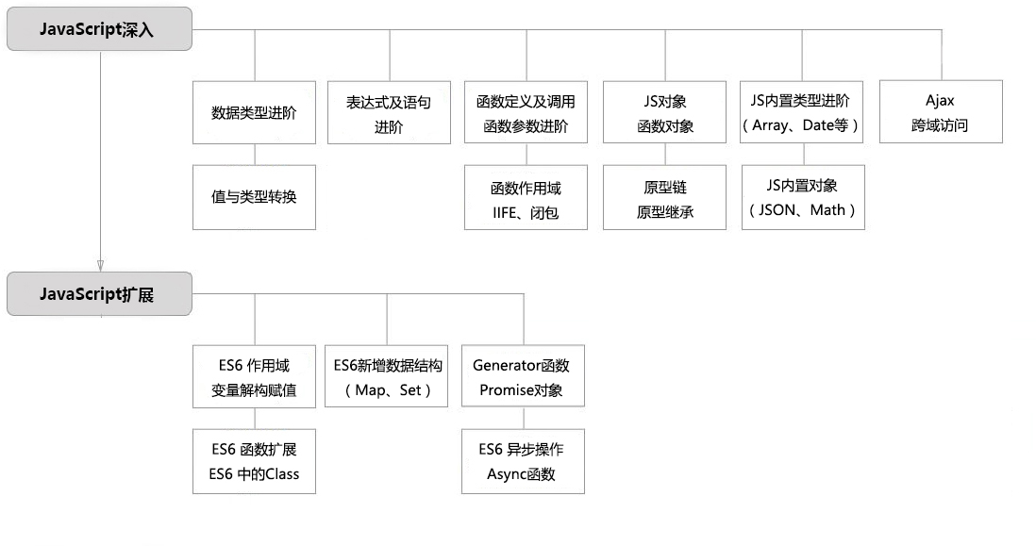
本课的课内容

Slide 8


参考教材及学习工具
JavaScript参考链接： - http://es5.github.io/ - http://www.ecma-international.org/ecma-262/6.0/index.html
《深入理解JavaScript》
《JavaScript权威指南》
《ES6标准入门》
《你不知道的JavaScript》
VSCode、Chrome

Slide 9
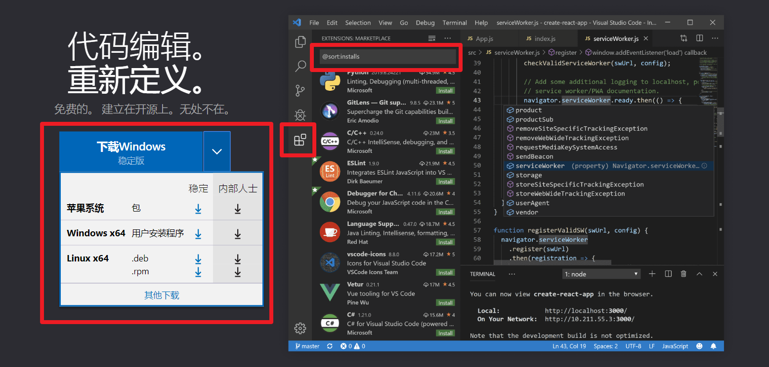
VSCode
网址：https://code.visualstudio.com/

Slide 10
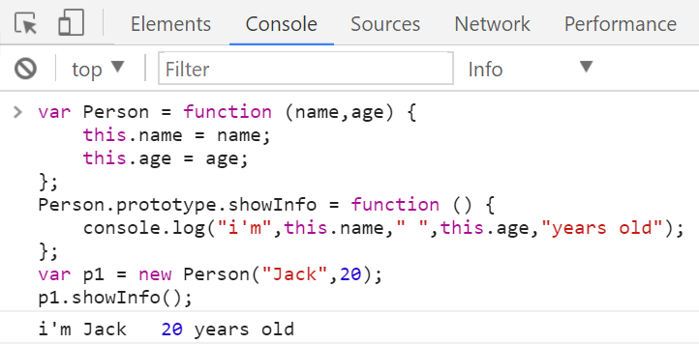
Chrome调试用法一
Chrome控制台调试（ctrl+R、ctrl+鼠标滚轮、↑）

Slide 11
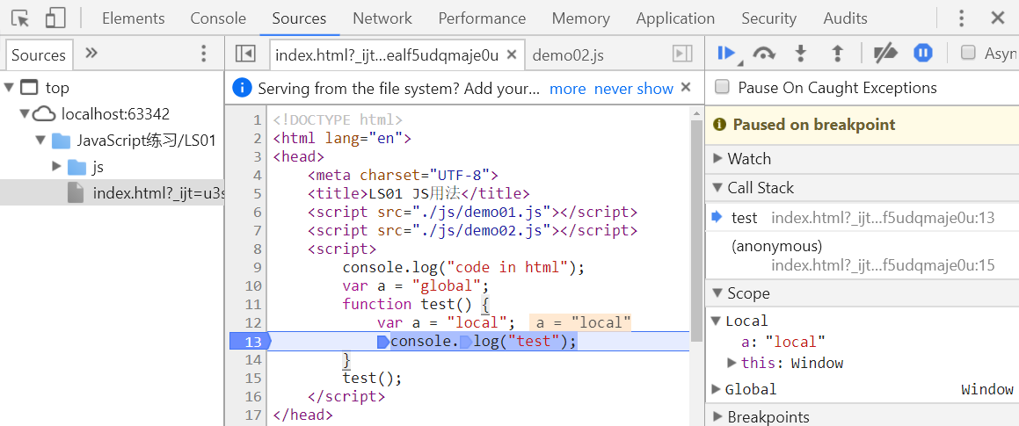
Chrome调试用法二
Sources调试（console.log/trace/error等、断点调试）

Slide 12
JavaScript进阶
JavaScript概述

Slide 13
JavaScript概述
JavaScript发展历程
JavaScript语言特点

Slide 14
JavaScript发展历程
JavaScript的由来 - NetScape（网景公司） - 网景与Sun（JavaScript与Java） - 网景与微软（JavaScript与JScript、NetScape浏览器与IE）
JavaScript的发展（ECMAScript、ES3、ES5）262 - JavaScript - JScript（微软） - ActionScript（Adobe）
JavaScript的现在与未来（ES6、ES7、ES8、ES9...）
Notes:
在1995年时，由Netscape公司的Brendan Eich，在网景导航者浏览器上首次设计实现而成。因为Netscape与Sun合作，Netscape管理层希望它外观看起来像Java，因此取名为JavaScript。但实际上它的语法风格与Self及Scheme较为接近。
为了取得技术优势，微软推出了JScript，CEnvi推出ScriptEase，与JavaScript同样可在浏览器上运行。为了统一规格，因为JavaScript兼容于ECMA标准，因此也称为ECMAScript。
发展初期，JavaScript的标准并未确定，同期有Netscape的JavaScript，微软的JScript和CEnvi的ScriptEase三足鼎立。1997年，在ECMA（欧洲计算机制造商协会）的协调下，由Netscape、Sun、微软、Borland组成的工作组确定统一标准：ECMA-262。

Slide 15
关于JavaScript
JavaScript 的组成
思考：
1. JavaScript 只能够在浏览器中执行？node.js
2. JavaScript 在浏览器中是如何运行的？

Slide 16
核心语言和宿主对象
JavaScript核心 和 DOM 并不是不可分割的，它们的标准相互独立。
DOM 对 JavaScript 来说，是宿主对象，是语言中可更换的部分
ECMAScript 对 JavaScript 来说，是核心语言，是不可被替代的功能
ECMAScript
ECMAScript
BOM
BOM
DOM
核心语言
宿主对象
客户端 JavaScript

Slide 17
客户端与服务端JavaScript
客户端 JavaScript
服务端 JavaScript
ECMAScript
BOM
DOM
Node.js
ECMAScript
fs
......

Slide 18
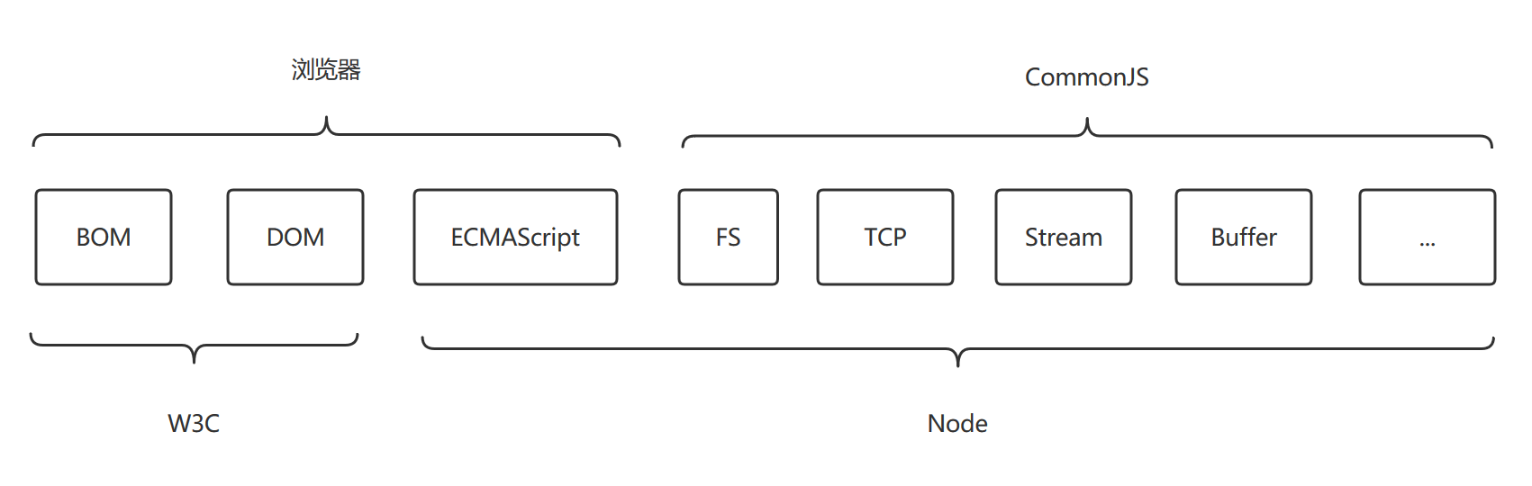
客户端与服务端JavaScript
根据宿主划分前后端
JavaScript 在不同的运行环境，有着不同的内置宿主对象
Notes:
从 JavaScript 代码的角度看来，全局对象在程序启动前就已经存在了。
客户端 JavaScript 的全局对象被称作 window 对象。
服务端 JavaScript 的全局对象被称作 global 对象。

Slide 19
浏览器
浏览器 —— 客户端 JavaScript 运行的宿主环境
浏览器 | JavaScript 实现方式( JS引擎)
Chrome | v8
FireFox | SpiderMonkey
Safari | JavaScriptCore
Opera | Carakan
IE -> Edge | JScript（IE3.0-IE8.0） / Chakra（IE9+)

Slide 20
ECMAScript
ECMAScript（ES）是 JavaScript 的语法标准
ECMAScript 的版本
ES5（2009年12月发布）当前网络上大部分用的是 ES5
ES6（2015年06月发布）增加了许多新特性，并解决了很多 ES5 中的缺陷，逐渐流行开来
ES7（2016年06月发布）完善 ES6 规范
ES8（2017年06月发布） 增加新的功能，如并发、原子操作等
ES9（2018年06月发布） 增加了异步迭代，RegExp 等相关功能
ES10（2019年06月发布）增加了一些新的方法
每年更新一个版本

Slide 21
Javascript概述
JavaScript发展历程
JavaScript语言特点

Slide 22
JavaScript语言特点
JavaScript是一种直译式脚本语言 python - 在宿主（浏览器、Node）中解释执行（非编译语言，不是在执行前提前编译可执行文件或字节码） - 几种语言的比较（C/C++、Java和C#、JavaScript，开发效率与运行效率）java字节码
运行效率：c++,c的运行效率高于js js开发效率高于c
JavaScript是一种弱类型、动态类型语言 typescript(TS）强类型 - 写程序时不用给变量指定特定的数据类型（弱类型） - 可以动态的更改变量的类型（动态类型）
JavaScript语言的特点 - ES5没有块作用域、函数式编程、闭包、基于原型链的继承方式、动态添加属性等 - 借鉴了Java的语法、Self原型继承、Python的正则等
Notes:
“编译”和“解释”的确都有“翻译”的意思，它们的区别则在于翻译的时机安排不大一样。打个比方：假如你打算阅读一本外文书，而你不知道 这门外语，那么你可以找一名翻译，给他足够的时间让他从头到尾把整本书翻译好，然后把书的母语版交给你阅读；或者，你也立刻让这名翻译辅助你阅读，让他一 句一句给你翻译，如果你想往回看某个章节，他也得重新给你翻译。

Slide 23
总结
JavaScript进阶课程介绍
JS历史背景简介
JS语言特点（脚本语言、弱类型、动态类型、闭包、原型等）
JS的使用方式及调试方式
JS基础知识点回顾

Slide 24
总结
JavaScript 只能够在浏览器中执行？
不是，JavaScript 除了在浏览器中运行，还可以在其他的运行环境中运行，如 node.js 环境。目前 JavaScript 的运行环境有浏览器和 node.js 环境两种。
JavaScript 在浏览器中是如何运行的？
浏览器下载 JavaScript 脚本文件后，由浏览器 JavaScript 引擎解释执行。

Slide 25
多选题
下列说法正确的是（）
A
ES6 与 ES2015 是同一版本
B
ES6 与 ES2016 是同一版本
C
目前最新版本为 ES9
D
ES 版本每年更新一次

Slide 26
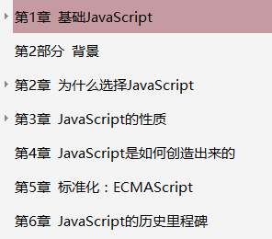
任务
阅读书籍
《深入理解JavaScript》第一部分
JS基础（Web2）知识点回顾
创建个人仓库（总结相关知识点）
命名：javascript-advanced-summary
总结知识点上传到仓库中

Slide 27

Thank You！

